Slide 1
0ª
Emisión
Módulo 9﻿
Introducción al desarrollo de aplicaciones empresariales con Jakarta EE
Jorge Barrón Machado

Slide 2
Creación de recursos
Los componentes pueden acceder a recursos como bases de datos, sesiones de correo, mensjes, URL, etc.
JNDI permite a los componentes localizar otros componentes y recursos.
Los recursos se crean en el servidor GlassFish.
Las aplicaciones usan anotaciones para inyectar recursos @Resource
Jakarta Persistence: persistence.xml: <jta-data-source>jdbc/MyDB</jta-data-source>

Slide 3
Inyección de recursos
Inyectar recursos disponibles en JNDI en objetos administrados por el contenedor: servlet, bean empresarial, bean administrado.
public class MyServlet extends HttpServlet {
@Resource(name="java:comp/DefaultDataSource")
private javax.sql.DataSource dsc;
...
}

Slide 4
Inyección de recursos
public class MyServlet extends HttpServlet {
private javax.sql.DataSource dsc;
...
@Resource(name="java:comp/DefaultDataSource")
public void setDsc(java.sql.DataSource ds) {
dsc = ds;
}
}

Slide 5
Inyección de dependencias
Permite convertir clases Java en obketos administrados e inyectarlos en otros objetos administrados.
@jakarta.enterprise.context.RequestScoped
public class CurrencyConverter { ... }
public class MyServlet extends HttpServlet {
@Inject CurrencyConverter cc;
...
}

Slide 6
Empaquetamiento de aplicaciones
Componentes
Descriptor de despliegue

Slide 7
Tipos de módulos
Módulos de beans empresariales EAR
Módulos web WAR
Módulos de aplicaciones cliente JAR
Módulos de adaptador de recursos. Arquitectura conector para un Sistema de Información Empresarial. RAR

Slide 8
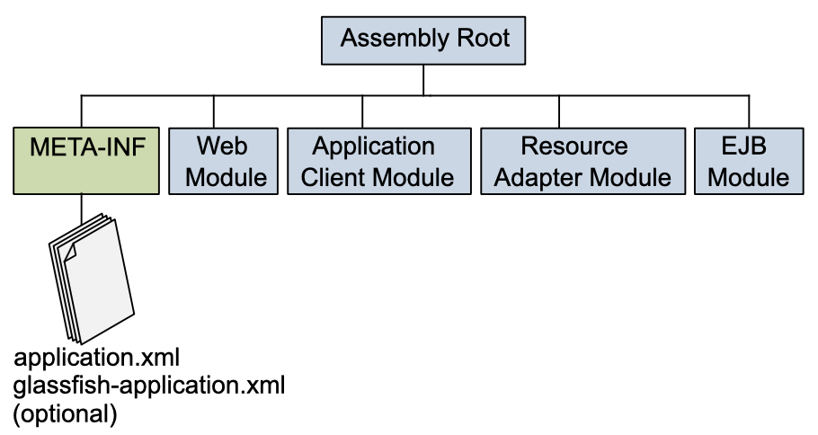
Empaquetamiento de aplicaciones

Slide 9
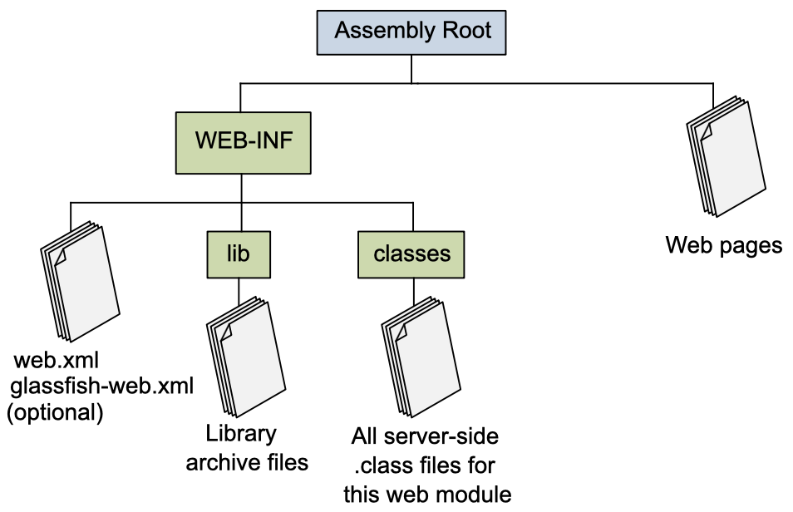
Empaquetamiento de archivos web

Slide 10
Contacto
Jorge Barrón Machado
corre.prueba@comunidad.unam.mx

